Slide 1
Наукометрические показатели и источники их получения
Панарин Г.С.
ведущий специалист
НБ ХНТУСХ

Slide 2
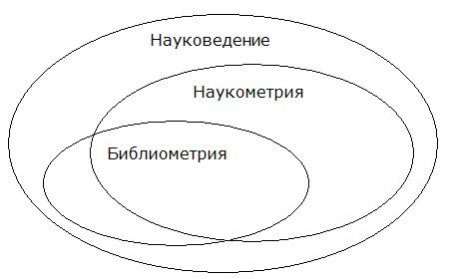
Наукометрия и библиотметрия -
методы исследования науки, научных дисциплин и направлений практической деятельности
Библиометрия - комплекс количественных методов исследования потоков научных документов
Наукометрия - совокупность количественных методов изучения развития науки как информационного процесса

Slide 3
Цель наукометрических исследований - дать объективную картину развития научного направления, оценить его актуальность, потенциальные возможности, законы формирования информационных потоков и распространения научных идей.
Методы наукометрии:
Статистический метод
Метод подсчёта числа публикаций
Метод «цитат-индекса»
Метод «контент-анализа»
Тезаурусный метод
Сленговый метод
Наукометрические показатели:
индекс цитирования
индекс Хирша (h-index)
g-индекс (g-index)
h1-индекс и h2-индекс
i10-индекс (i10-index)

Slide 4
Индекс Хирша (h) -
наукометрический показатель, основанный на учёте числа публикаций исследователя и числа цитирований этих публикаций. Является количественной характеристикой продуктивности учёного за весь период научной деятельности
Пример расчета индекса Хирше (h-index)
Учёный имеет индекс h, если h из его N статей цитируются как минимум h раз каждая, в то время как оставшиеся (N – h) статей цитируются менее, чем h раз каждая
В приведенном примере имеется 19 научных работ (Np), из которых одна цитировалась (h) более 18 раз, а две работы цитировались только по два раза. Как видно из графика, только восемь работ цитировались не менее восьми раз. Это и есть индекс Хирша для данного ученого

Slide 5
g-индекс (g-index)
это индекс для измерения научной продуктивности, рассчитываемый на основе библиометрических показателей. Показывает интегрально выполненную и признанную научную работу данного ученого.
Пример расчета g-индекс (g-index)
g-индекс это наибольшее число, такое что g самых цитируемых статей получили (суммарно) (∑С) не менее g² цитирований.
Порядковый номер статьи (g) | Количество цитирований данной статьи (С) | g2 цитирований | Сумма цитирований всех научных работ (∑С)
1 | 19 | 1 | 19
2 | 18 | 4 | 37
3 | 16 | 9 | 53
4 | 14 | 16 | 67
5 | 12 | 25 | 79
6 | 10 | 36 | 89
7 | 9 | 49 | 98
8 | 8 | 64 | 106
9 | 6 | 81 | 112
10 | 6 | 100 | 118
11 | 6 | 121 | 124
12 | 4 | 144 | 128
13 | 4 | 169 | 132
14 | 4 | 196 | 136
15 | 4 | 225 | 140
16 | 3 | 256 | 143
17 | 3 | 289 | 146
18 | 2 | 324 | 148
19 | 2 | 361 | 150

Slide 6
h1-индекс и h2-индекс (h1-index, h2-index)
наукометрические показатели для оценки продуктивности организаций
h1-индекс - индекс цитирования организации, составленный по опубликованным работам
h2-индекс - индекс цитирования организации, составленный по индексам Хирше сотрудников

Slide 7
i10-индекс (i10-index)
индекс цитирования, показывающий количество публикаций ученого, каждая из которых имеет не менее 10 цитирований.
Формирование i10-индекса
Суммарный индес i10
Индес i10 за последнии 10 лет

Slide 8
Наукометрические базы данных
агрегативные системы, обрабатывающие огромный массив входной научной документации и ведущие историю ее взаимодействия. Эти реферативно-библиографические системы являются индикатором состояния мировой науки.
«Web of Science»
SCOPUS
мультидисциплинарная онлайн поисковая система для поиска по библиографическим и реферативным базам научной информации и патентов с охватом отдельных дисциплин вплоть до 1900 года.
библиографическая и реферативная база данных и инструмент для отслеживания цитируемости статей, опубликованных в научных изданиях, разрабатываемый издательством Elsevier.
Контент системы насчитывает более чем 50 тысяч научных книг, 12 тысяч журналов, 160 тысяч материалов конференций, а так же более 90 миллионов библиографических записей на статьи, содержащие в общей сложности более миллиарда библиографических ссылок.
Индексирует 18 тыс. названий научных изданий по техническим, медицинским и гуманитарным наукам 5 тысячей издателей.

Slide 9
Google Scholar (Гугл академия)
система полнотекстового и библиографического поиска научных публикаций любых форм и дисциплин. Гугл Академия предоставляет ученым возможность создавать собственные аккаунты и закреплять за ними перечни своих работ. Таким образом, сами авторы и издательства формируют альтернативную реферативно-библиографическую систему с поддержкой инструментов цитирования. Анализируя доступный контент, Гугл Академия формирует взаимосвязи между исходными работами и теми, в которых процитирована рассматриваемая статья.
Google Scholar дает возможность создать свою личную базу трудов или портфолио ученого с оценкой признания его работ.

Slide 10
Система Гугл Академии строится на трех китах, полученных в сети:
статьях/монографиях;
связях источников использованной литературы и написанных на их основе новых трудах;
профилях ученых, объединяющих первые два массива данных.
Для того, что бы ученый мог отслеживать цитируемость своих работ, он должен для начала сформировать и наполнить свой научный профиль. Эта работа в Гугл Академии состоит из трех этапов:
создать аккаунт в системе Гугл Академия;
просмотреть список предложенных работ, которые нашла Гугл Академия по введенным в аккаунт данным (поиск происходит по ФИО, месту работы, области интересов) и отметить те из них, автором которых вы являетесь;
по имеющимся у вас достоверным данным внести описание тех документов, которых Гугл Академия не нашла, но автором которых вы являетесь.

Slide 11
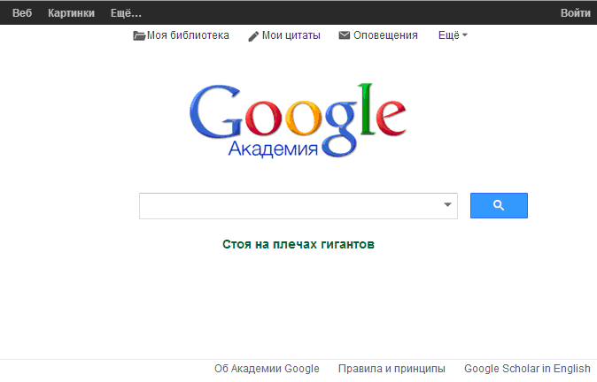
Создание аккаунта в системе Гугл Академия
Интернет адрес Гугл Академии - http://scholar.google.ru/
Начальная страница поисковой системы «Гугл Академия»

Slide 12
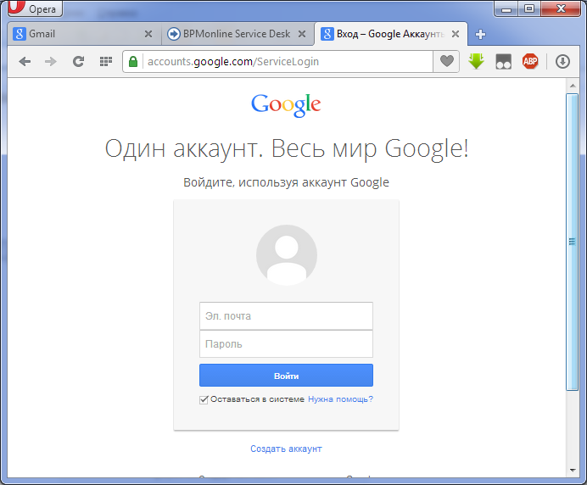
Форма авторизации в системе «Гугл Академия»

Slide 13
При переходе по ссылке «Создать аккаунт» открывается регистрационная форма, в которой предлагается заполнить ряд данных.
Имя;
Фамилия;
Имя пользователя (если у вас есть электронная почта GMAIL, то можно указать ее, иначе укажите уникальное имя, по которому вам будет создан электронный ящик и к нему будет привязан аккаут в «Гугл Академии»);
Придумайте пароль, подтвердите пароль;
Дата рождения;
Пол;
Ввести текст с картинки.

Slide 14
окно подтверждения создания профиля и почты

Slide 15
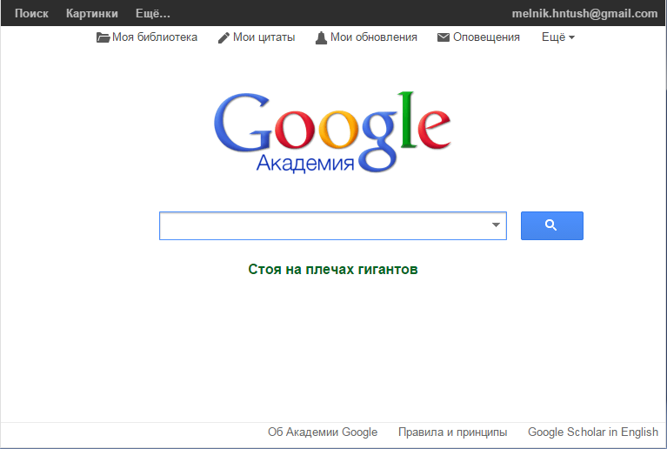
Страница Гугл Академии после авторизации

Slide 16
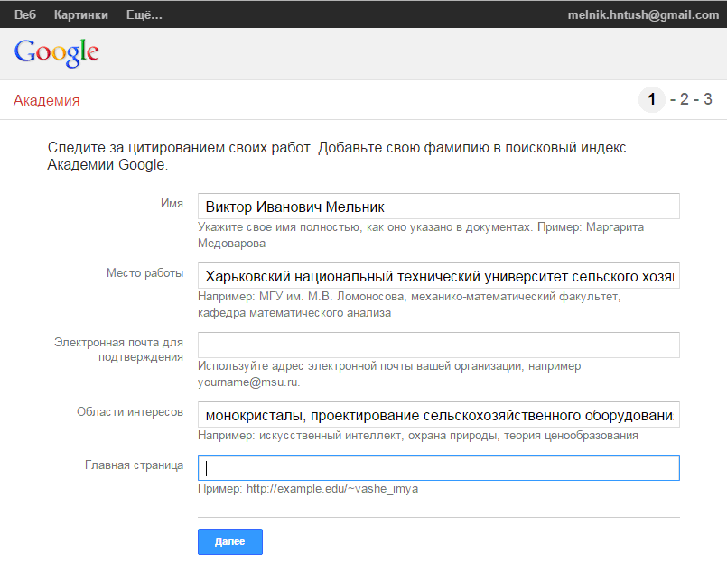
Шаг 1. Ввод дополнительных данных в аккаунт при первом входе в раздел Мои цитаты

Slide 17
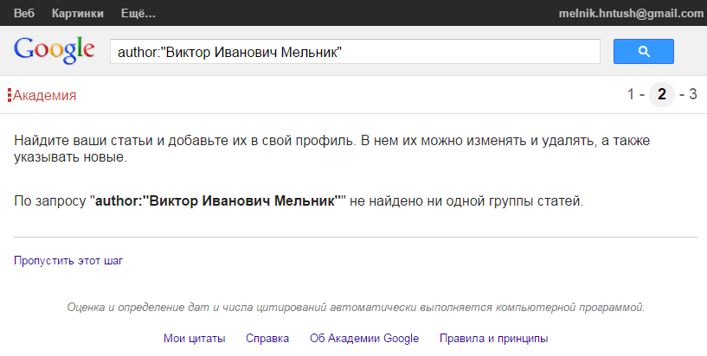
Шаг 2. Поиск научных работ по Фамилии и Имени, введенным в аккаунт.

Slide 18
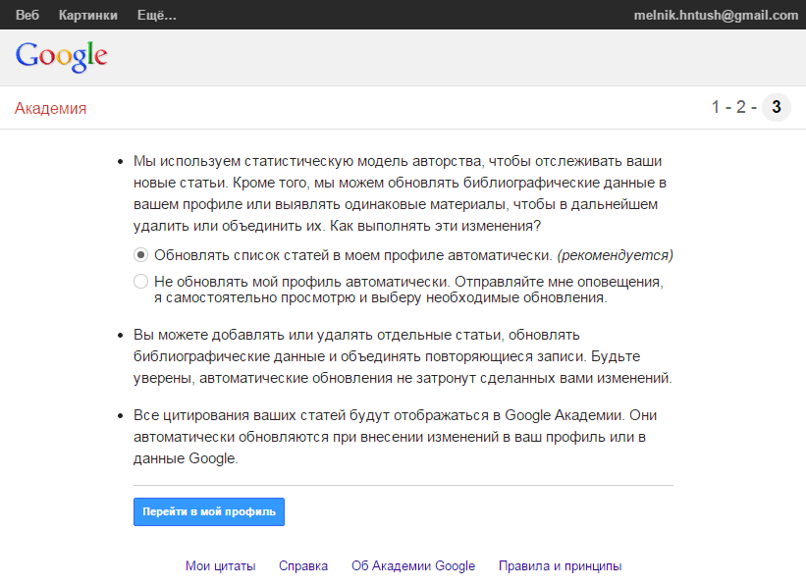
Шаг 3. Окончание создания публичного профиля.

Slide 19
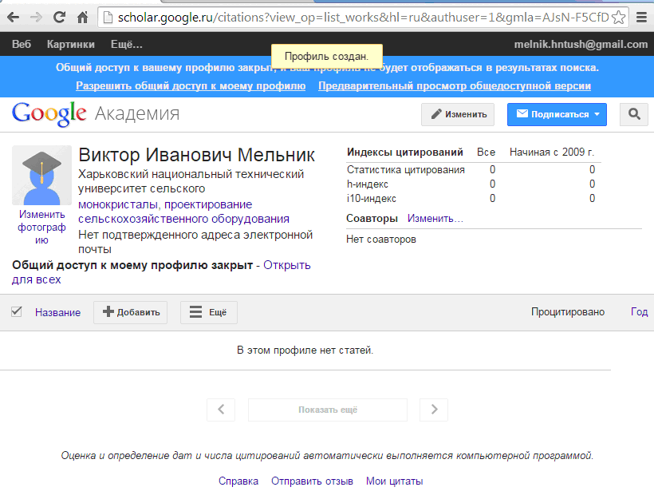
Профиль ученого в системе «Гугл Академия»

Slide 20
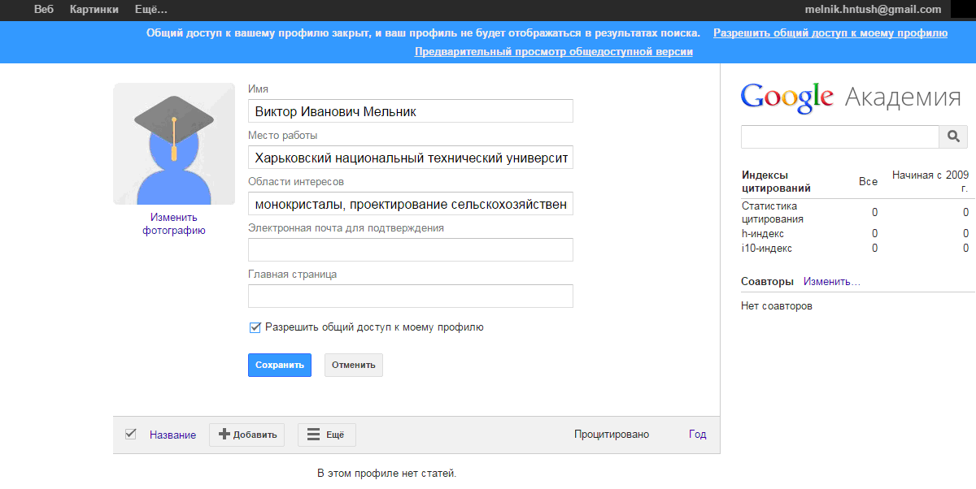
Окно настройки профиля

Slide 21
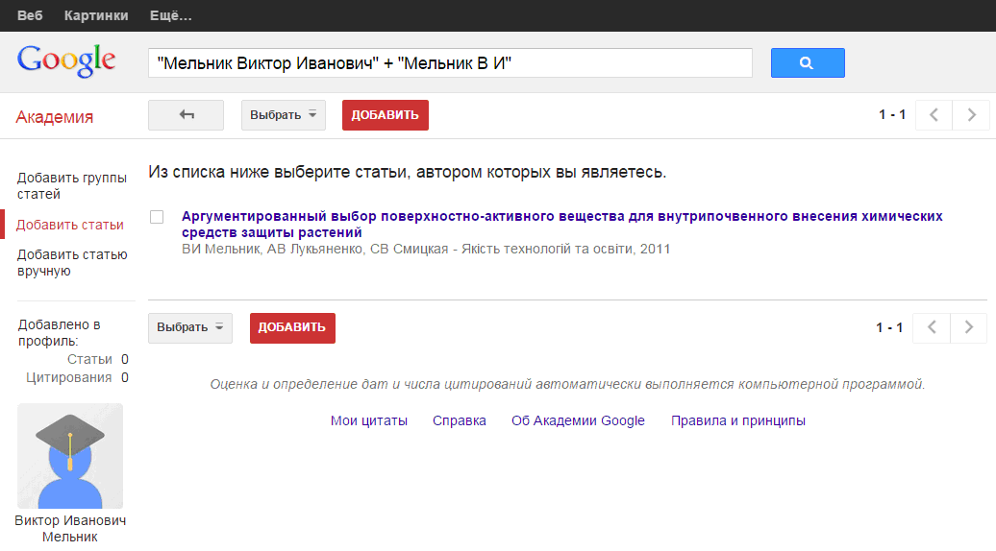
Поиск и добавление научных работ в профиль ученого

Slide 22
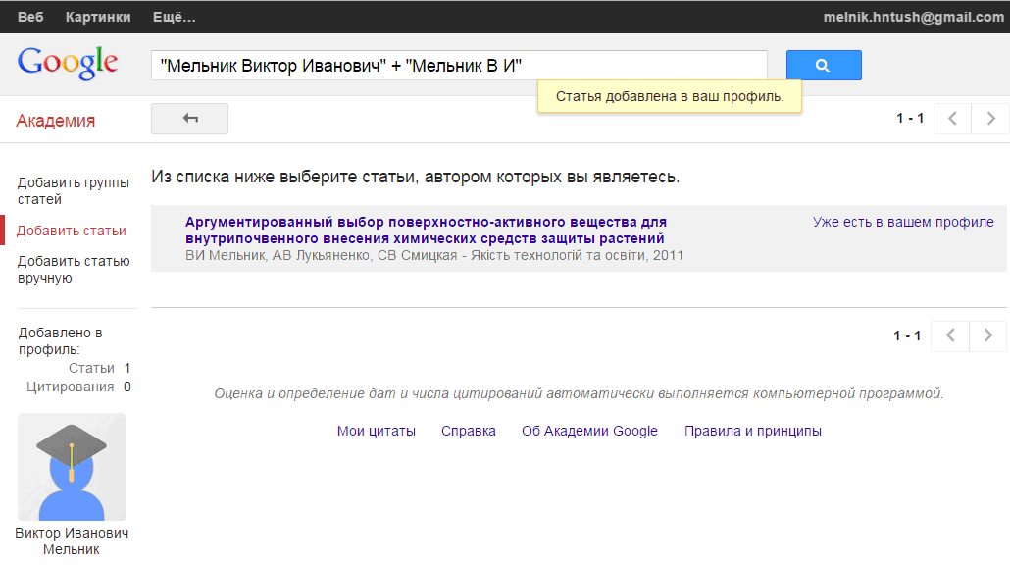
Подтверждение добавления статьи в профиль

Slide 23
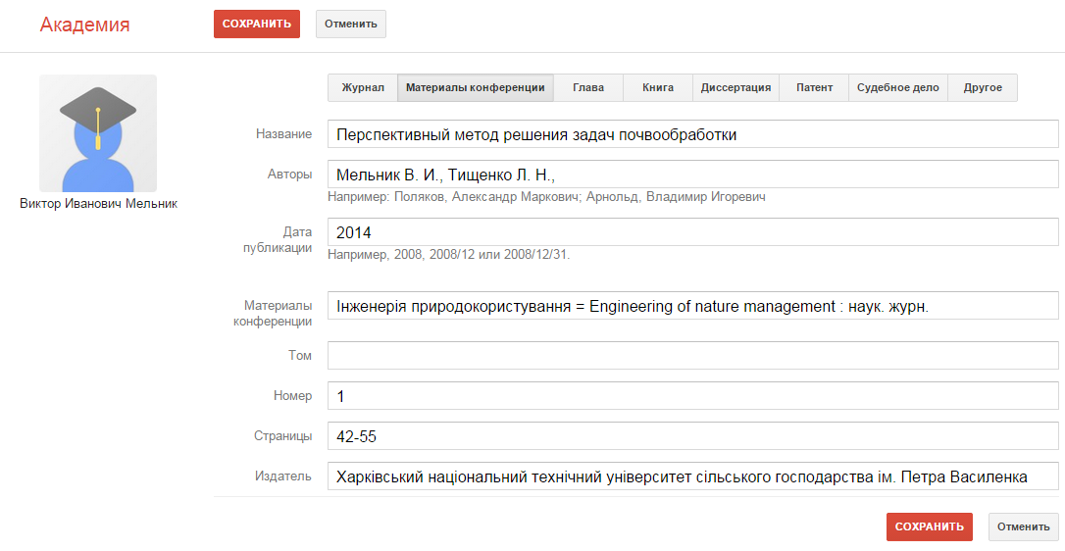
Форма описания научной работы

Slide 24
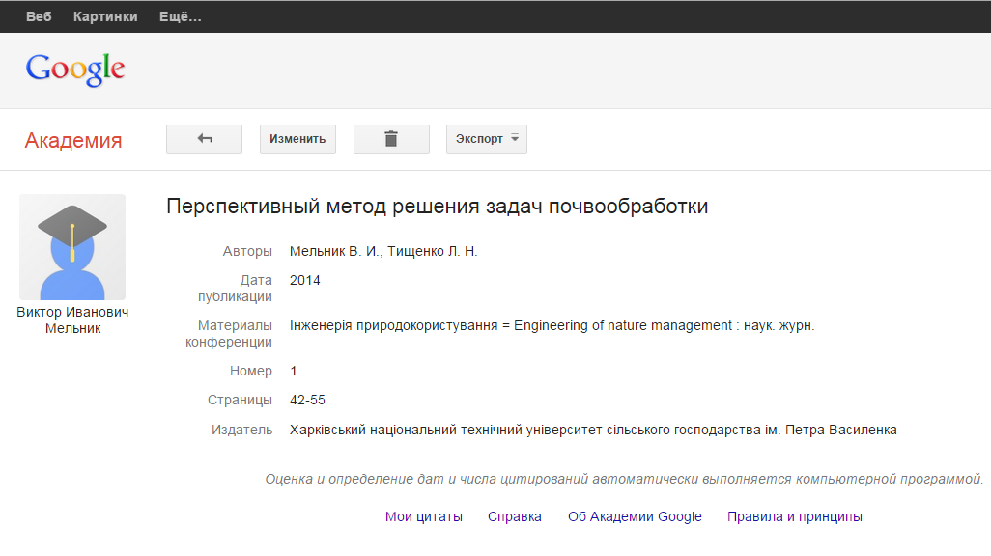
Результат создания/редактирования записей научных работ

Slide 25
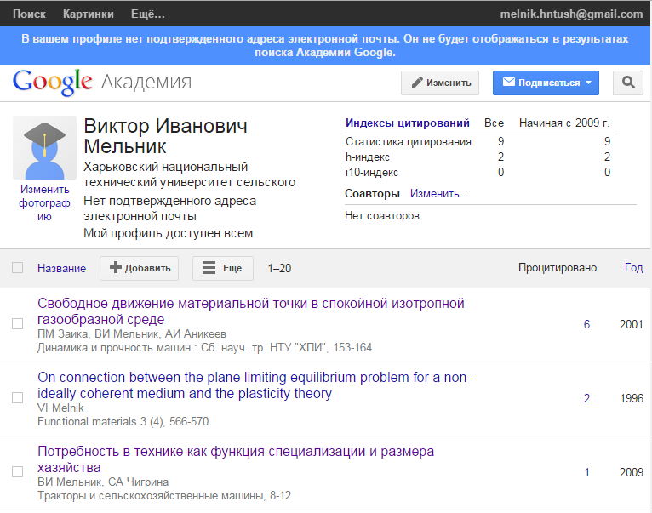
Список работ автора с цитируемостью

